Slide 1
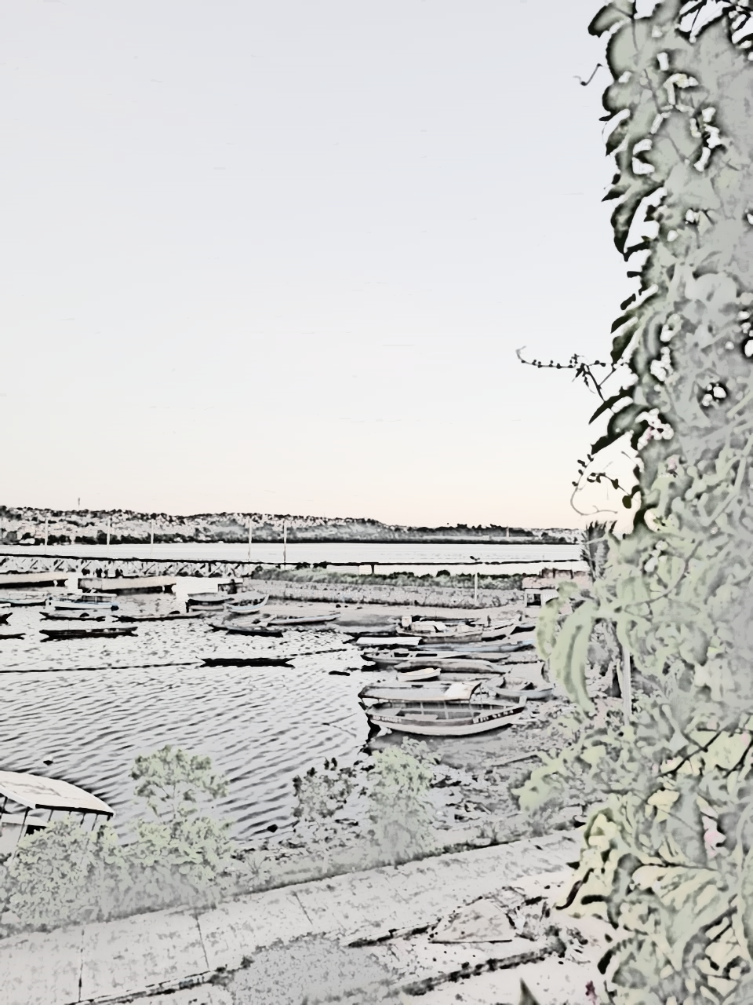
I Seminário Internacional da Rede de Observatórios de Micropolítica, Cuidado e Saúde Coletiva
Eixo 1 - Práticas e saberes que vêm das margens
ENTRE POÉTICAS E RESISTÊNCIAS: IMAGENS QUE NARRAM UM TERRITÓRIO SUBURBANO DE SALVADOR
Josiane Moreira Germano
Orientadora: Laura Camargo Macruz Feuerwerker
Faculdade de Saúde Pública - Universidade de São Paulo (FSP/USP)

Slide 2
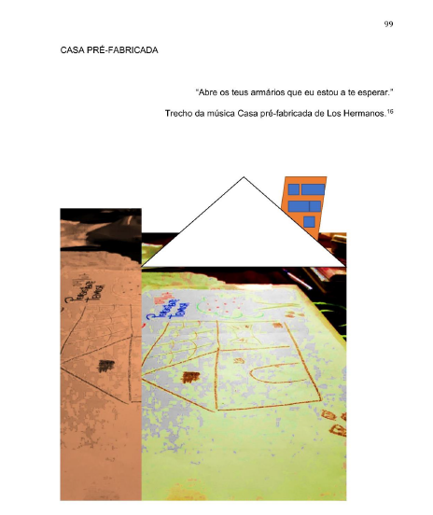
O que aprendemos com os moldes? Aprendemos, apreendemos ou replicamos?
Escolhi essa imagem “Casa pré-fabricada” que compõe uma parte da minha dissertação de mestrado, mais especificamente o capítulo “Memórias documentadas” que foi cuidadosamente preenchido por cores, estradas, desenhos, gravuras, colagens, poesias de uma região cacaueira no interior da Bahia. Memórias produzidas com a equipe NASF-AB na época
Agora, no processo de doutoramento na Faculdade de Saúde Pública da USP, conecto essa ideia de casa pré-fabricada para interrogar as propostas metodológicas menos porosas às vidas, aos cotidianos, aos movimentos urbanos e as gentes que compõe e movimentam as cidades. Com isso, por meio da cartografia, o objetivo desta produção é compartilhar parte dos movimentos produzidos por coletivos que vivem-ocupam em/as territorialidades periféricas do Subúrbio Ferroviário de Salvador (em especial, nos bairros São João do Cabrito, Plataforma e Pirajá) e que tem articulado diversos movimentos na fabricação de experiências que tencionam as narrativas hegemônicas, as ocupações do espaço urbano bem como produz enfrentamentos ao racismo ambiental.
(GERMANO, 2019).

Slide 3
[...] entretanto, insisto que sempre estive inteira (ou quase) no momento da escuta. Contudo, a escrita me deixa em profundo estado de desesperação, pois a letra não agarra tudo o que o corpo diz. Na escrita faltam os gestos, os olhares, a boca entreaberta de onde vazam ruídos e não palavras. No registro da letra também faltam o tremor do choro e o rasgo do riso. A fala suspensa foge da escrita. E mais, a grafia não registra a intensidade de um silêncio intervalar, diante de um renovado estado de estupor, vivido na hora das relembranças. [...] se contar e recontar são atos marcados por sinais de incompletude, pois é difícil traduzir os intensos sentidos da memória, imaginem escrever. Imaginem perseguir uma escrevivência. Agarrar a vida, a existência, e escrevê-la em seu estado de acontecimentos (Conceição Evaristo, 2022).
narrativas das (i)ma(r)gens

Slide 4
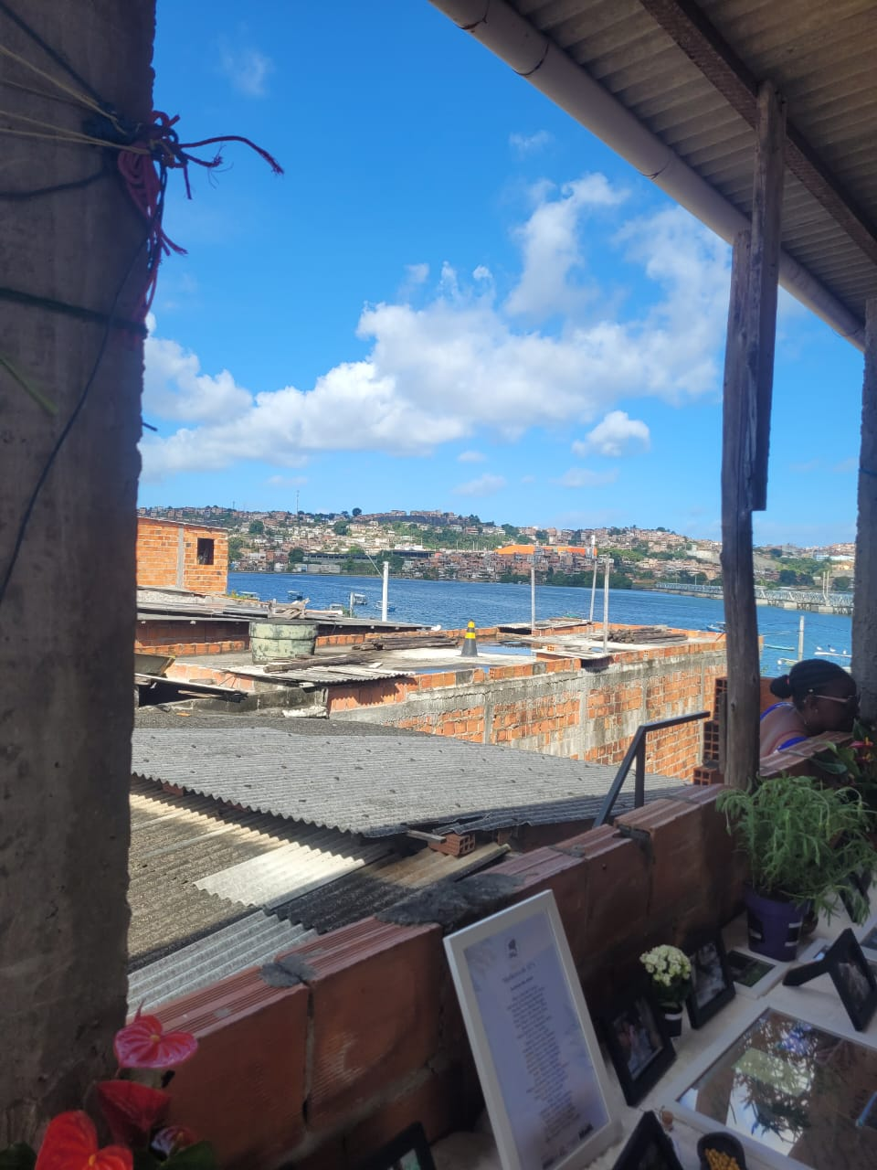

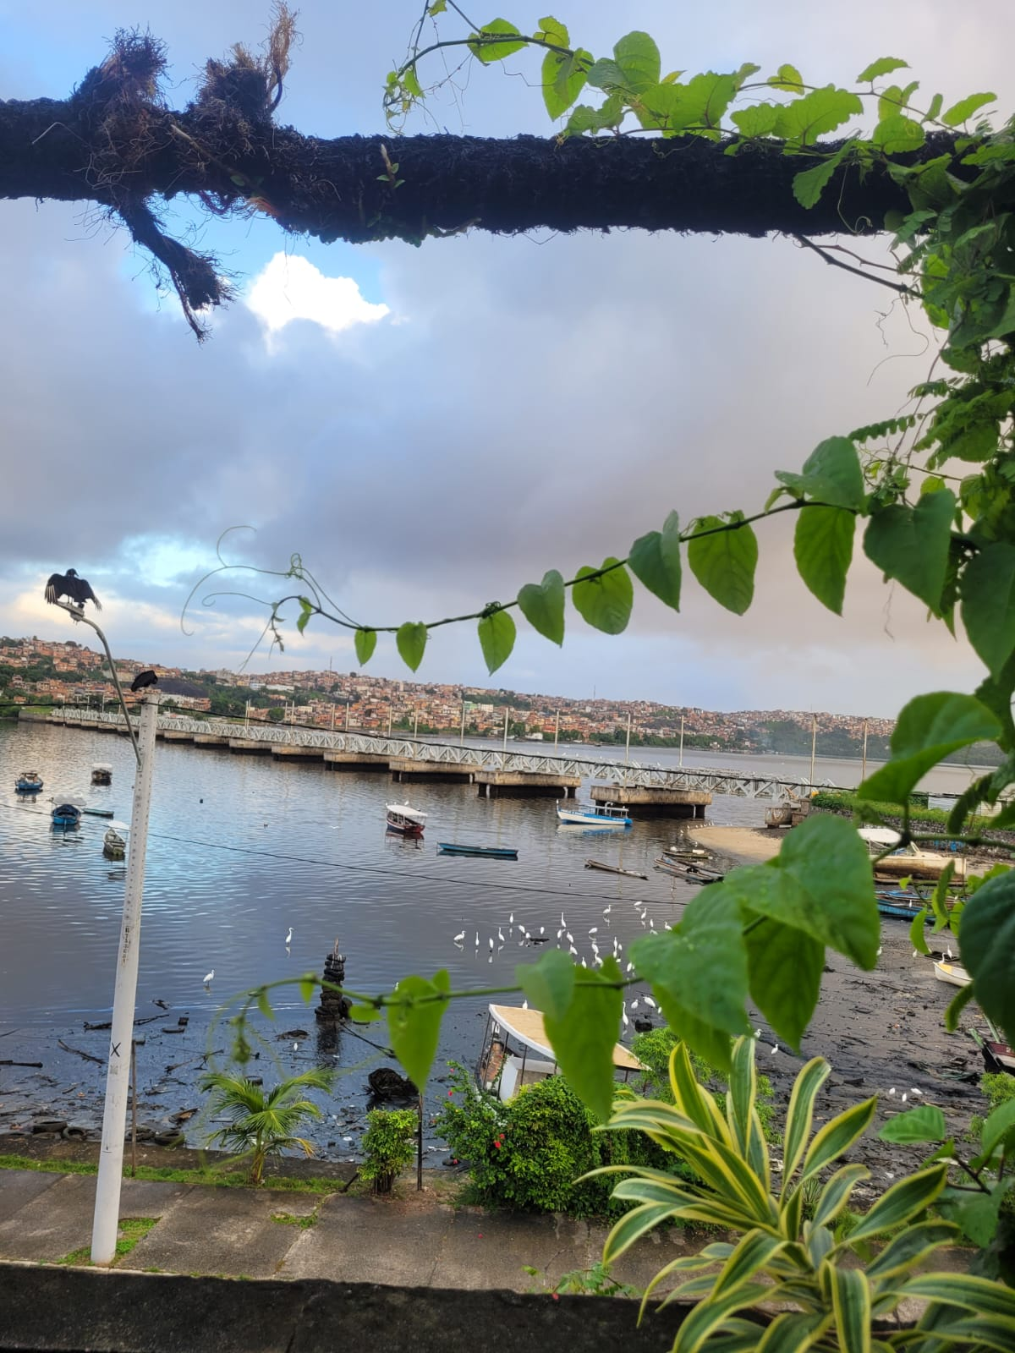
Salvador-Ba: “Vi(n)das desde lá: produção de existências, saberes
e dispositivos para a produção de práticas cuidadoras”
CASA-MUSEU-ESCOLAACERVO DA LAJE

Slide 5
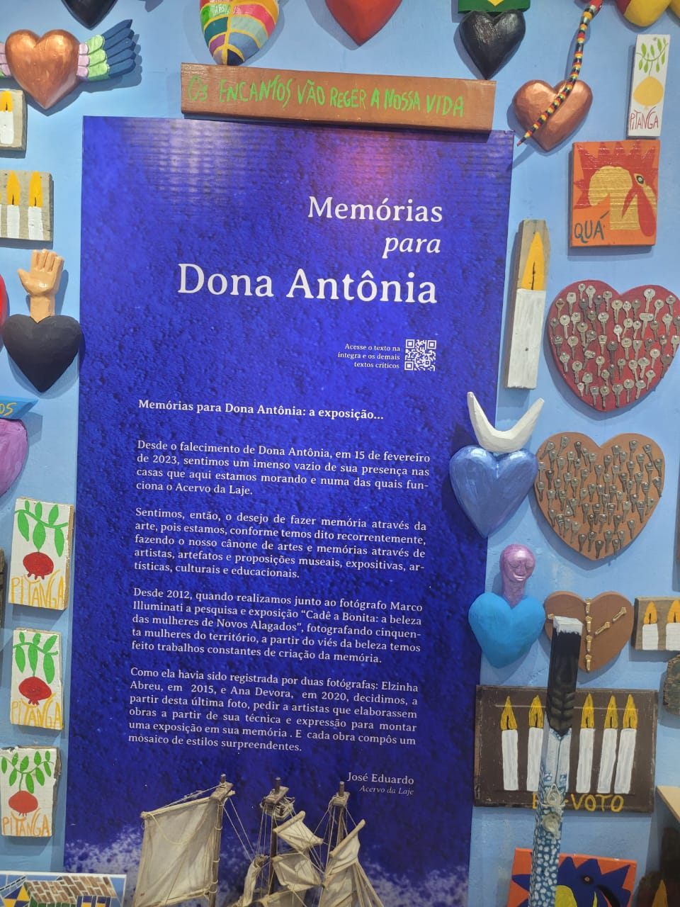
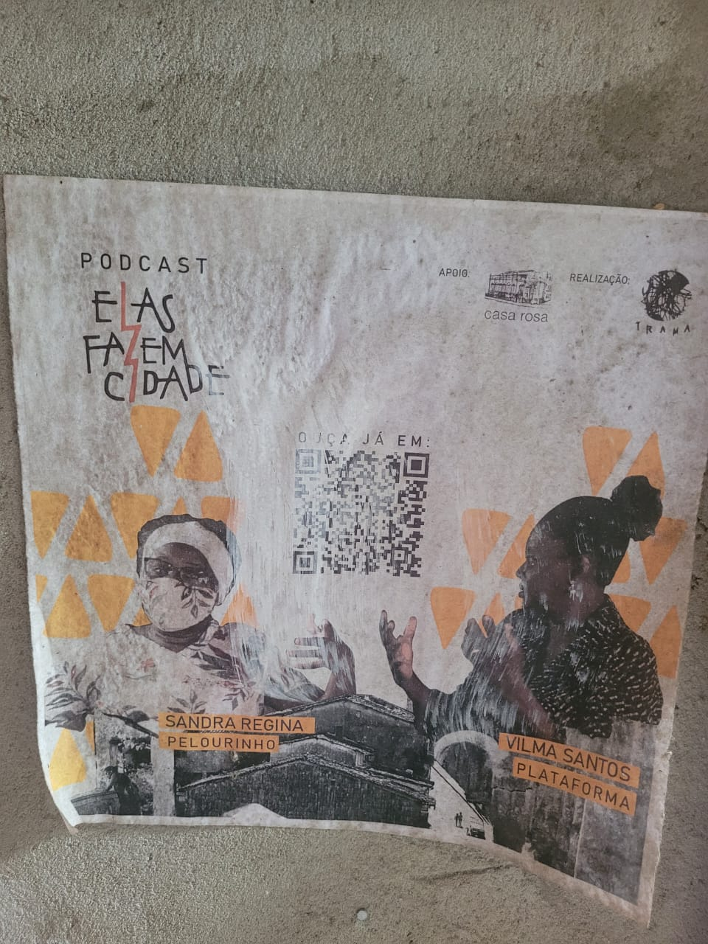
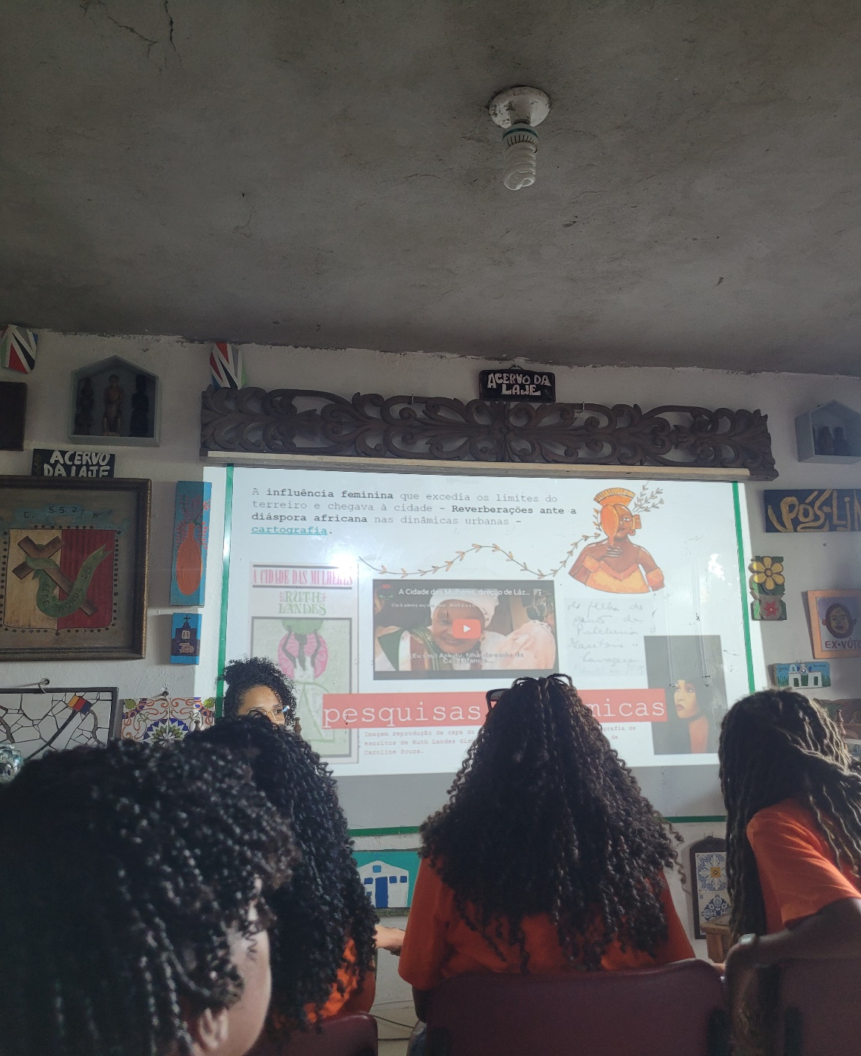
Salvador-Ba: “Vi(n)das desde lá: produção de existências, saberes
e dispositivos para a produção de práticas cuidadoras”
[...] as sabedorias ancestrais femininas trazem os bordados de benzedeiras, rezadeiras, erveiras, lavadeiras, professoras de escolas comunitárias, guardiãs do meio ambiente, marisqueiras para as tessituras de resistência, origens, construções, desconstruções, transições, transformações, encantamentos delineados pelo corpo-terra-mulher, pela natureza, em territorialidades que vislumbram as produções/invenções/fabricações de outros mundos possíveis.

Slide 6
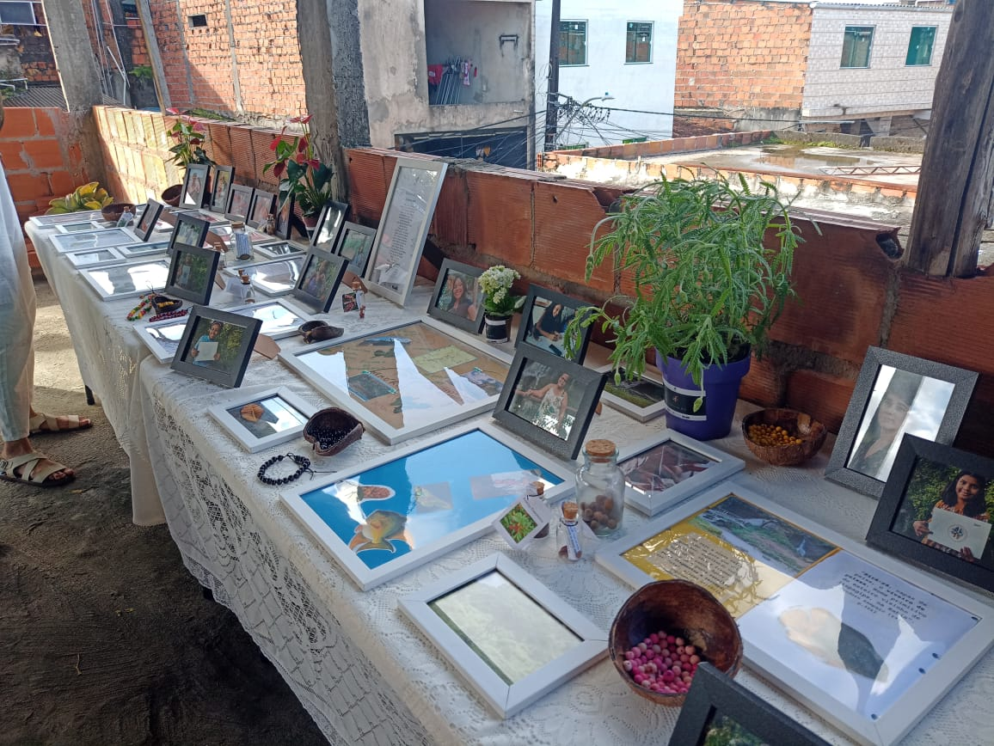
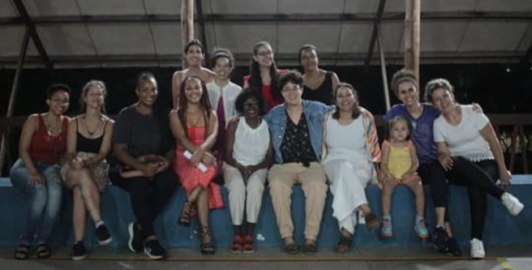
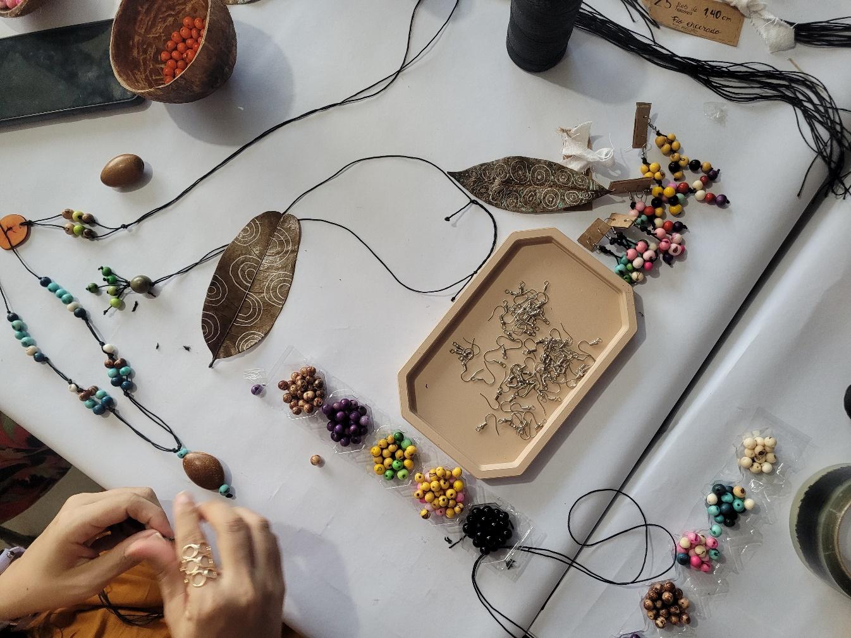
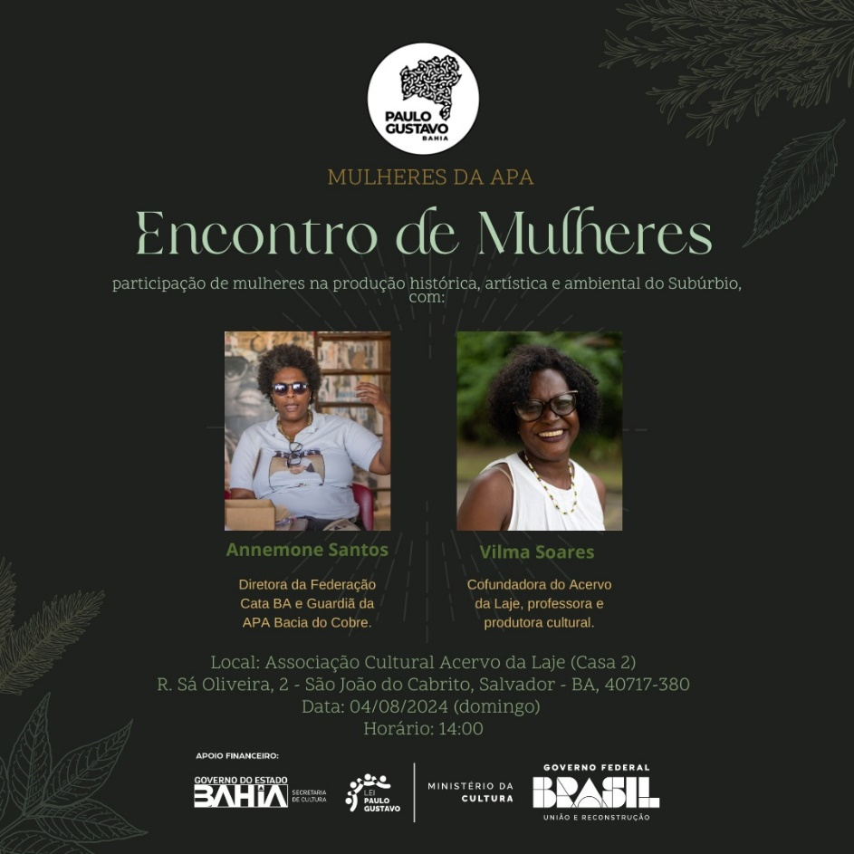
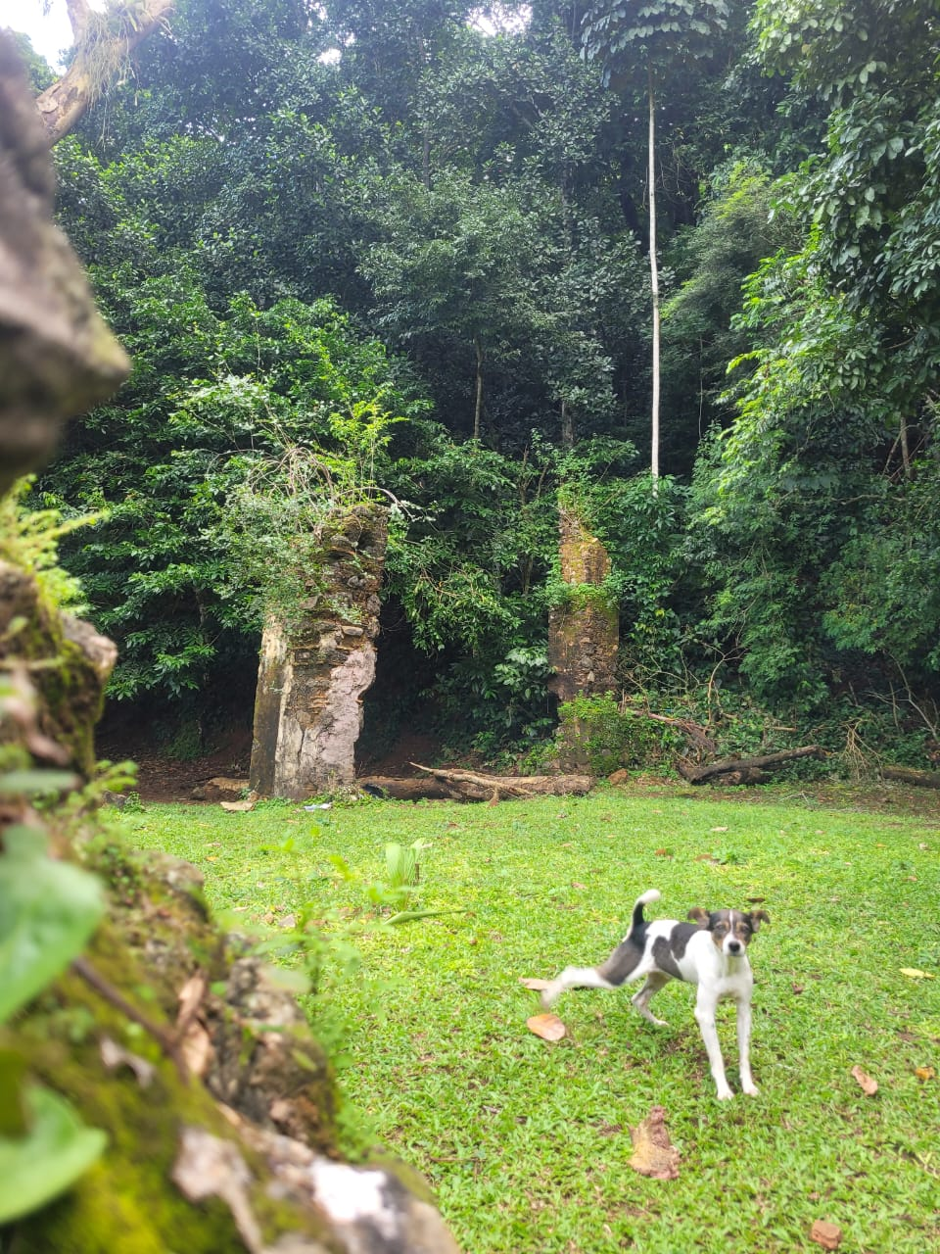
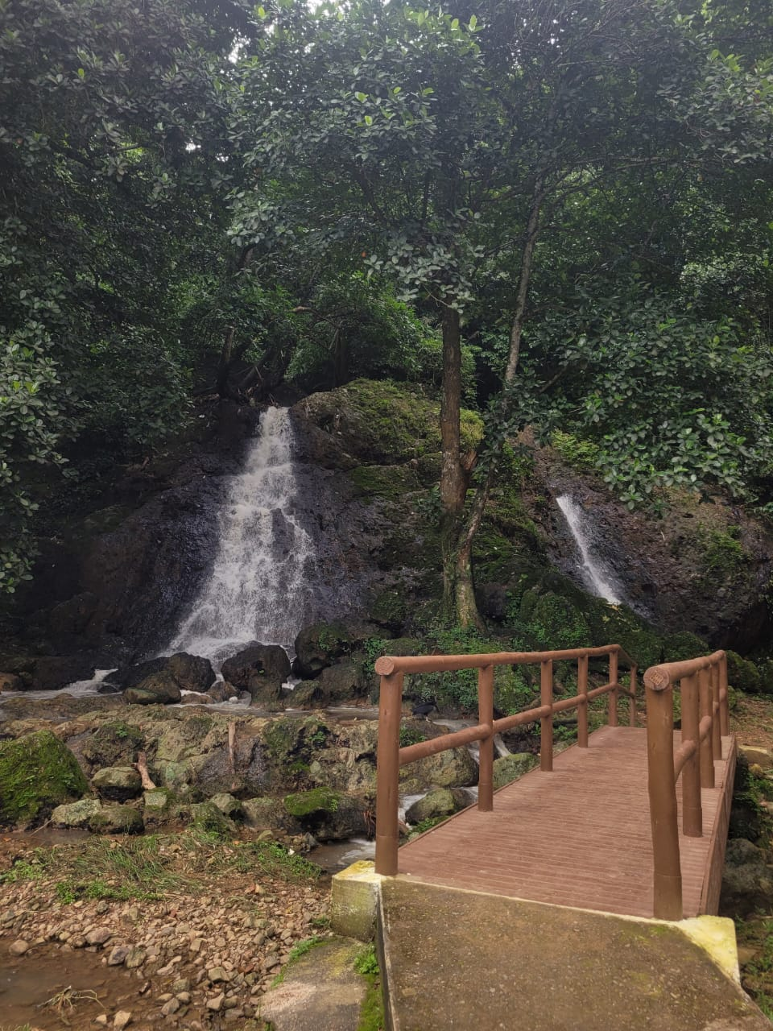
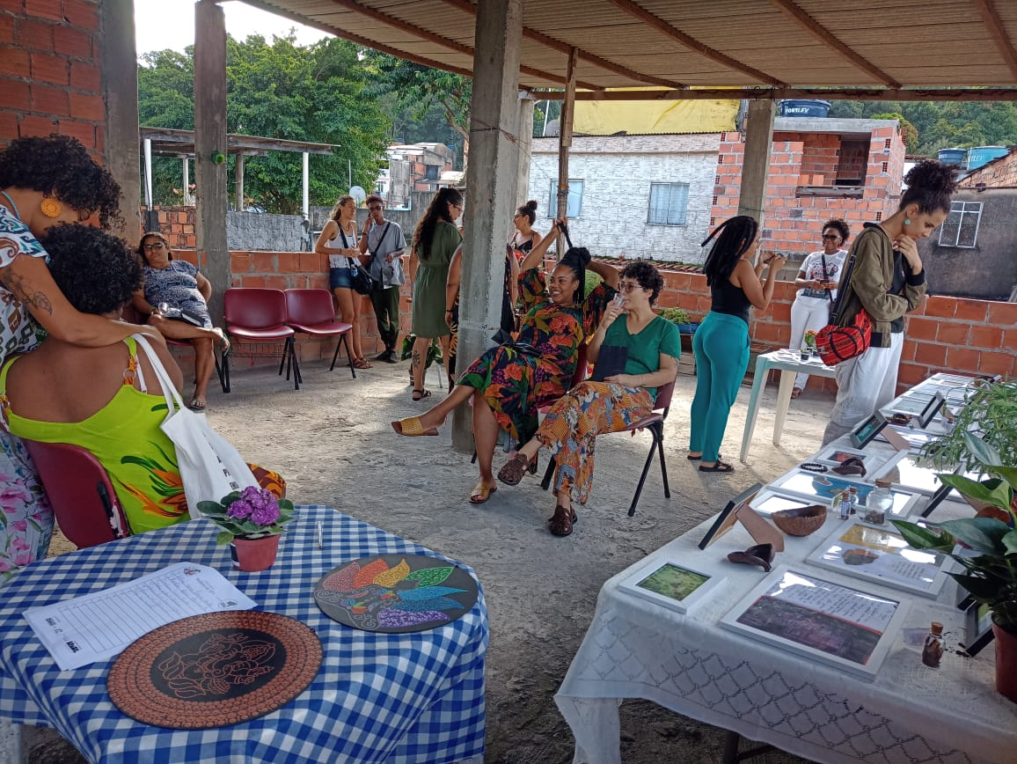
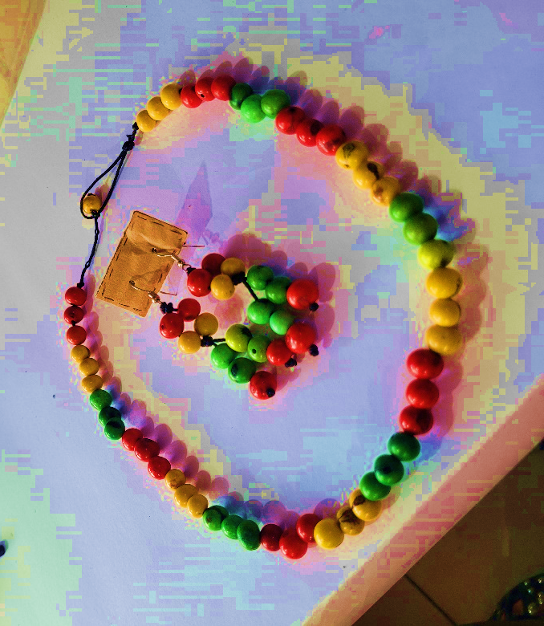
Salvador-Ba: “Vi(n)das desde lá: produção de existências, saberes
e dispositivos para a produção de práticas cuidadoras”
Oficina: Enraizamentos por meio do olhar: a fotografia como ferramenta de conexão com o território
Encontro de Mulheres
Oficina Biojoias

Slide 7

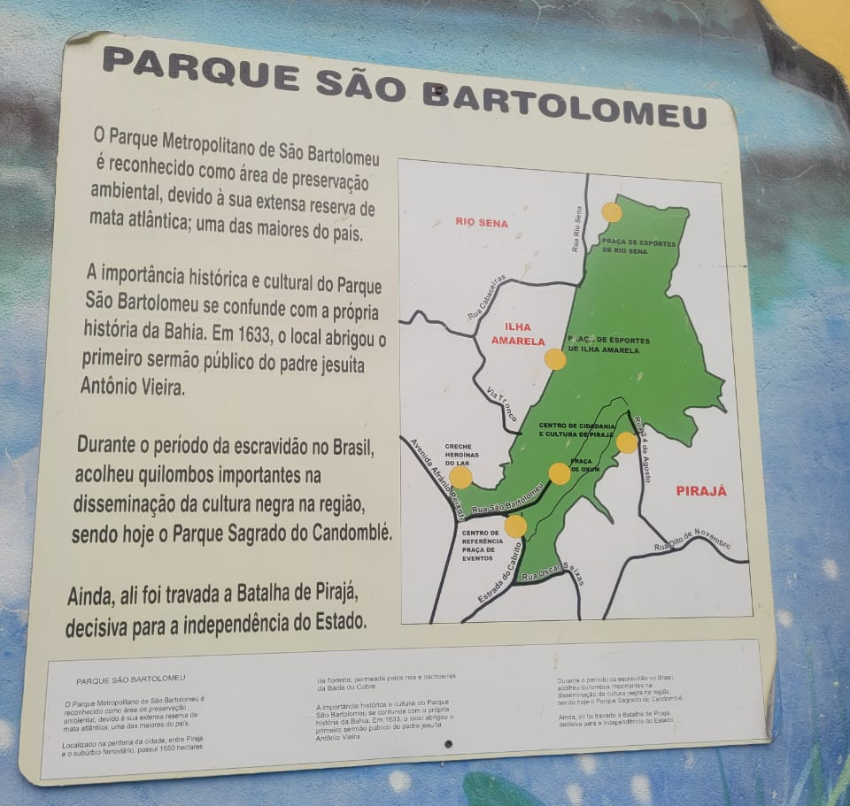
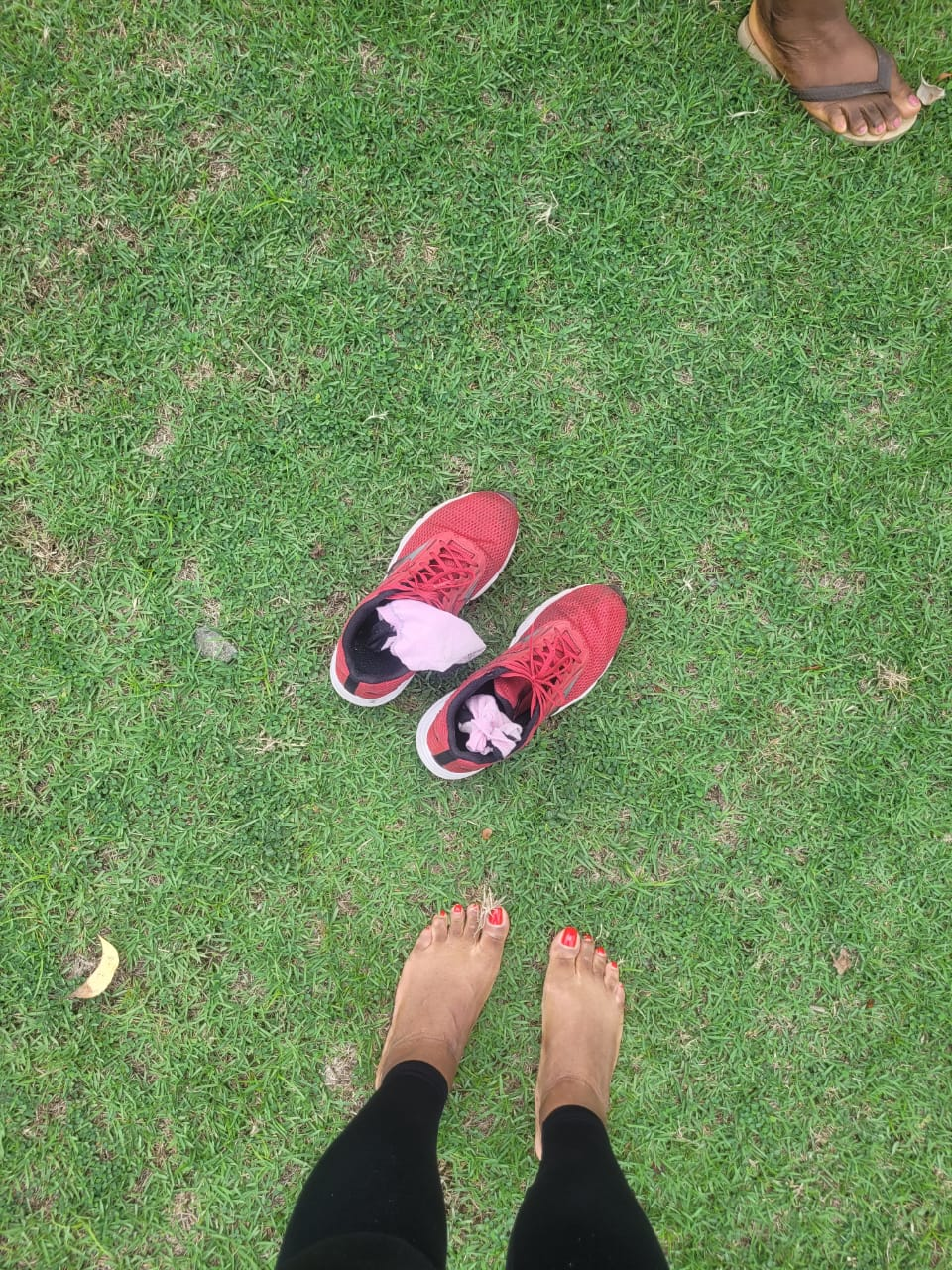
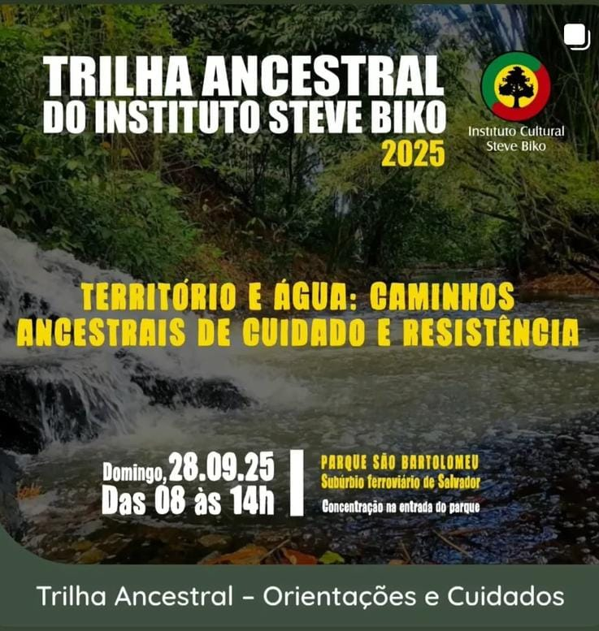
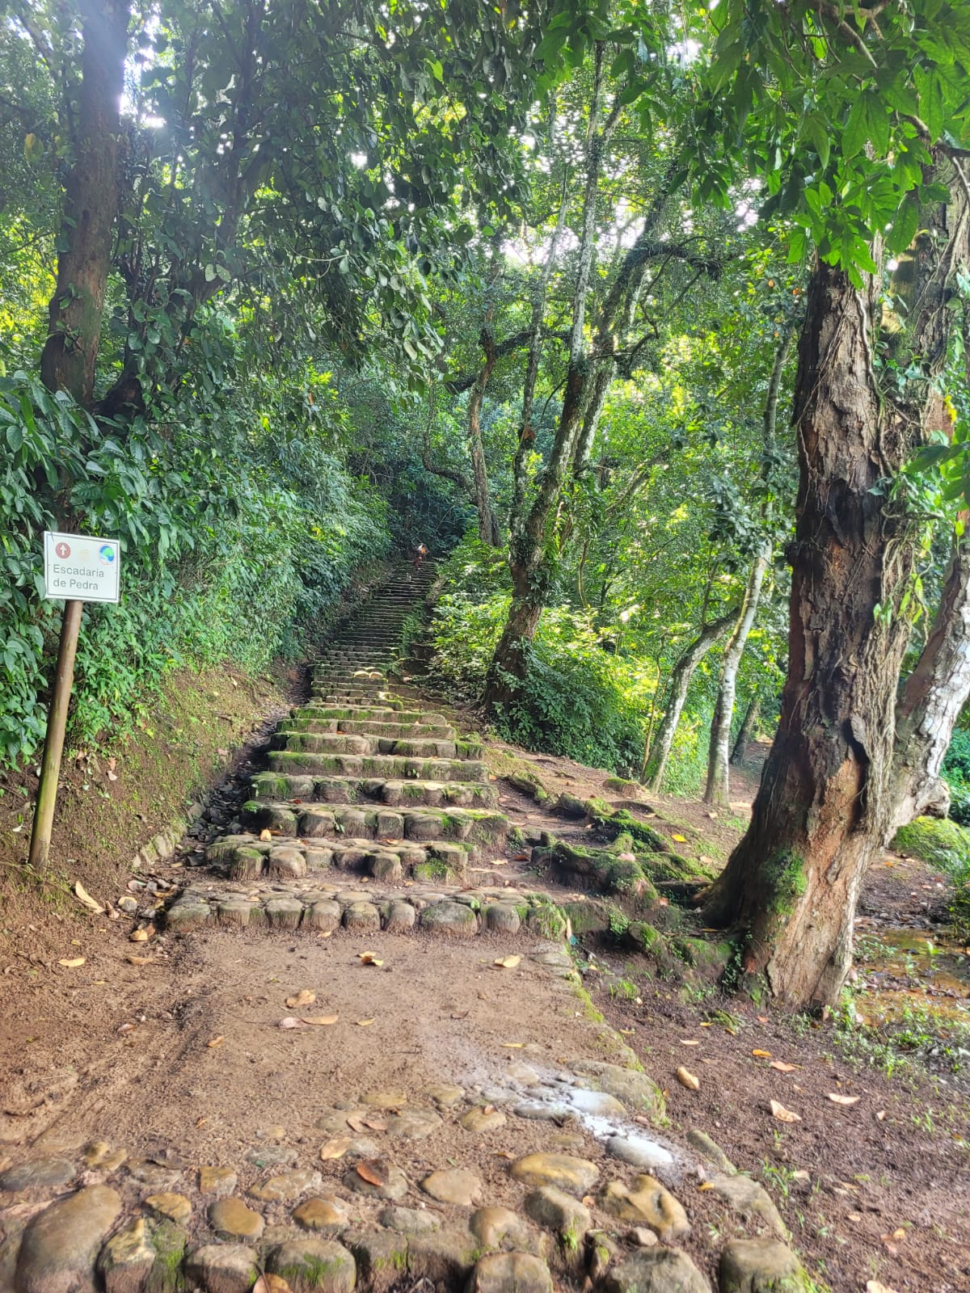
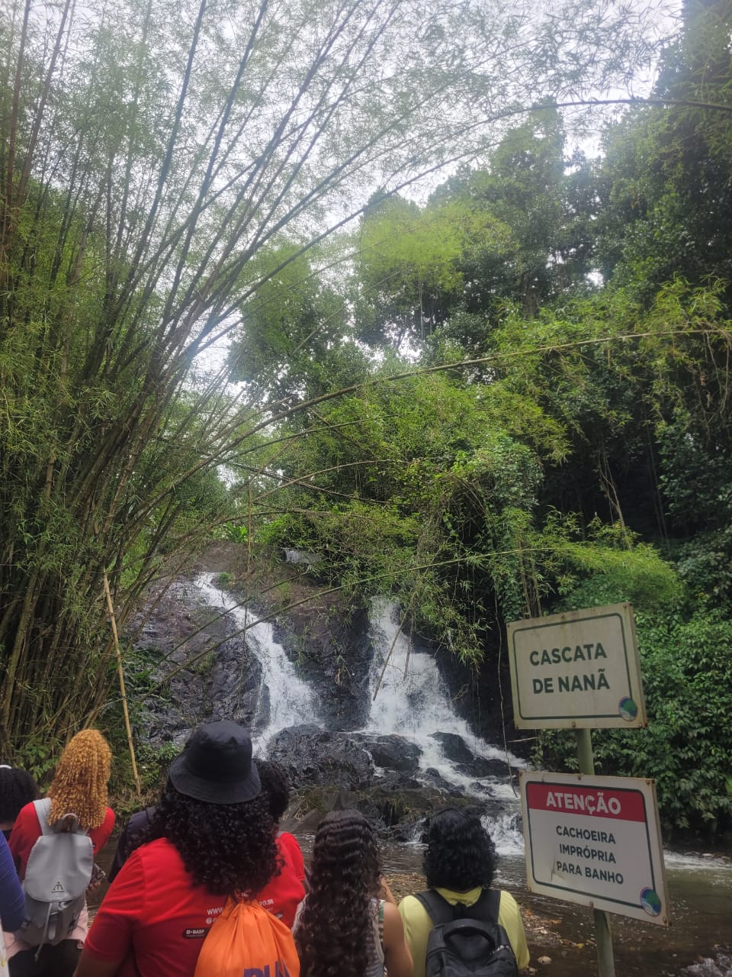
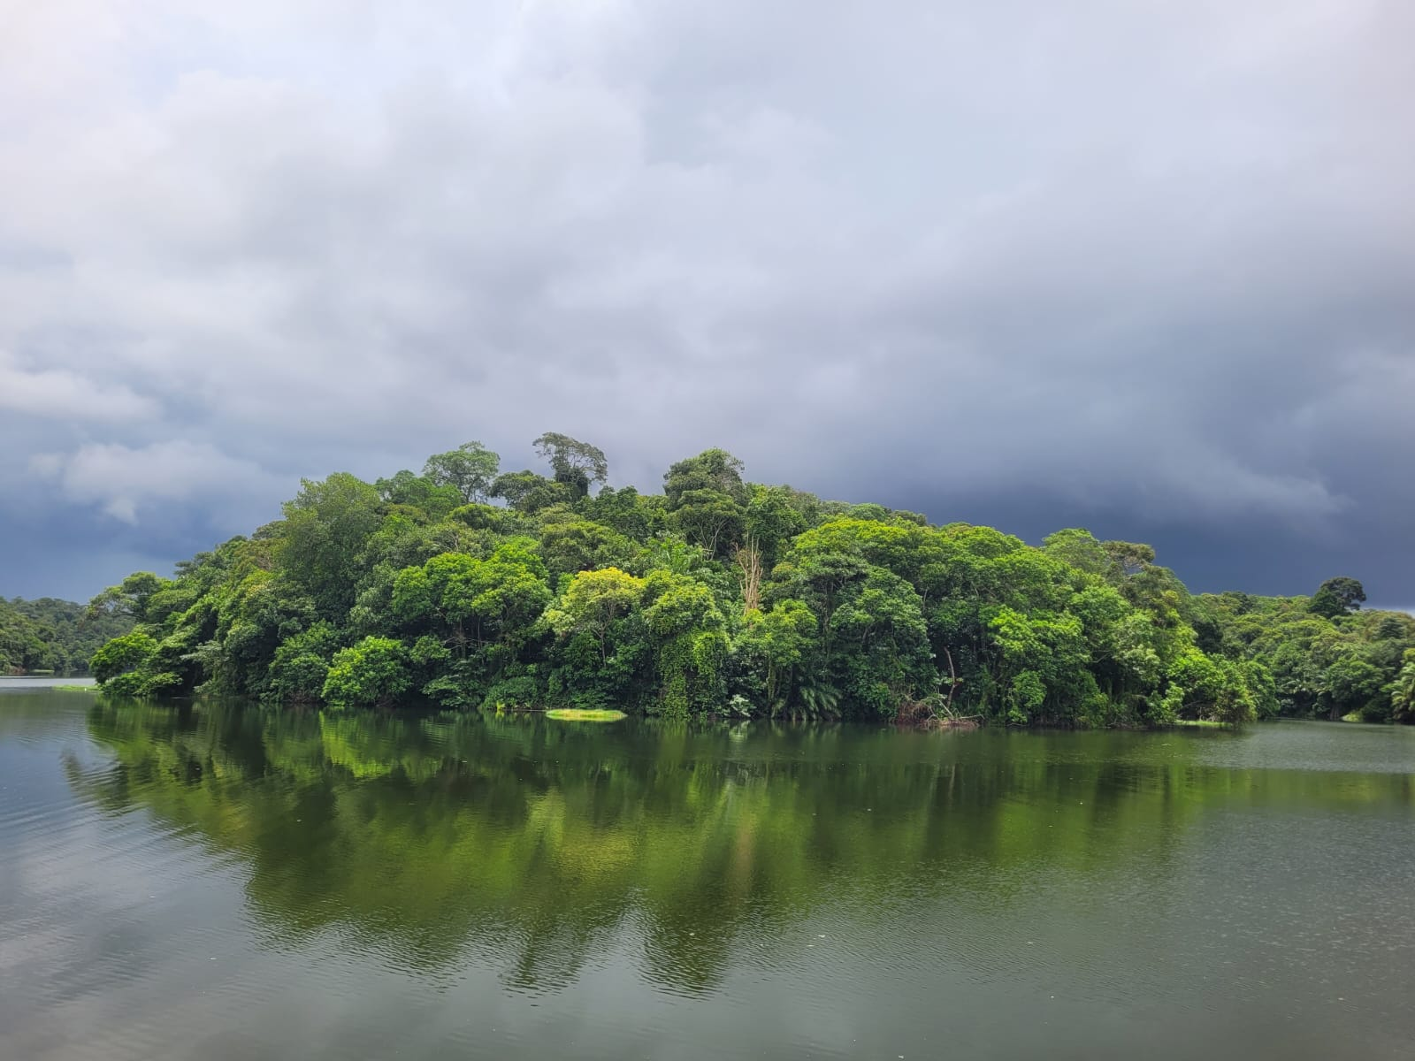
Salvador-Ba: “Vi(n)das desde lá: produção de existências, saberes
e dispositivos para a produção de práticas cuidadoras”

Slide 8
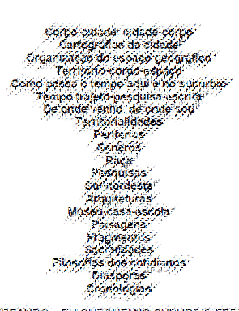
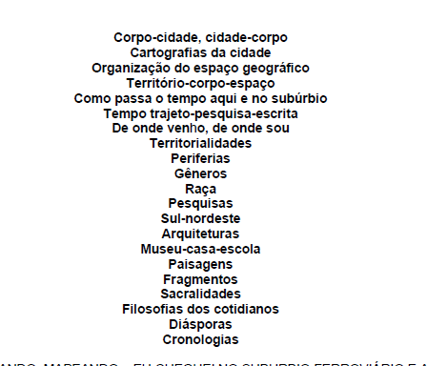
Ressonâncias

Slide 9
Referências
EVARISTO, Conceição. Canção para ninar menino grande. 2. ed. Rio de Janeiro: Pallas, 2022.
GERMANO, Josiane Moreira. Processo de trabalho do núcleo ampliado de saúde da família e atenção básica: des-caminhos, possibilidades e produções. Dissertação. Mestrado em Enfermagem e Saúde, Universidade Estadual do Sudoeste da Bahia, Jequié –Bahia, 2019.

